Slide 1



Рука Помощи - это не только название, это возможность быть полезным.

Slide 2
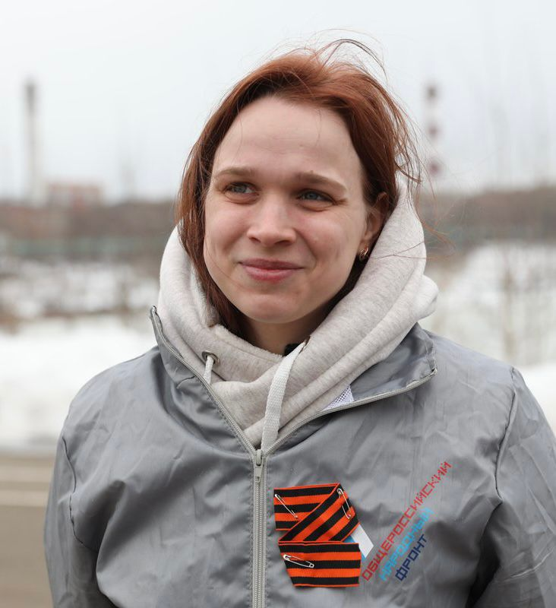

Благотворительный
проект
Гелевера Эльвира Витальевна
Руководитель проекта

Slide 3
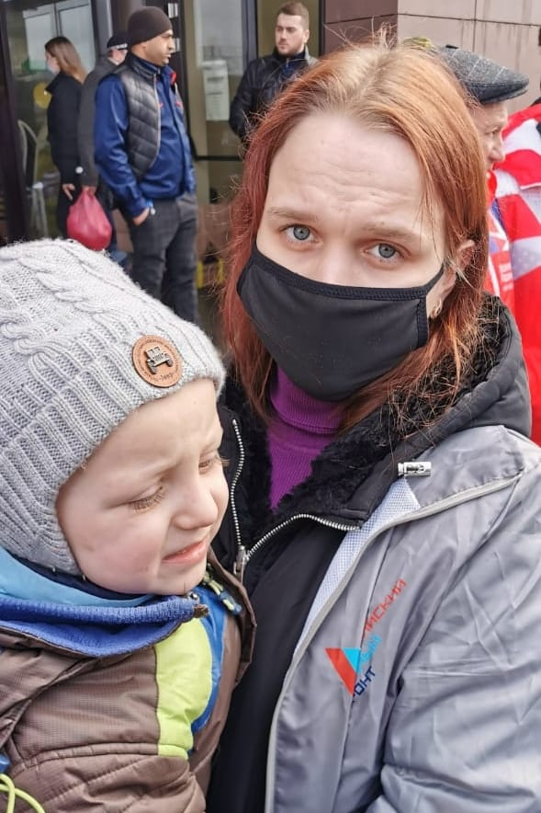
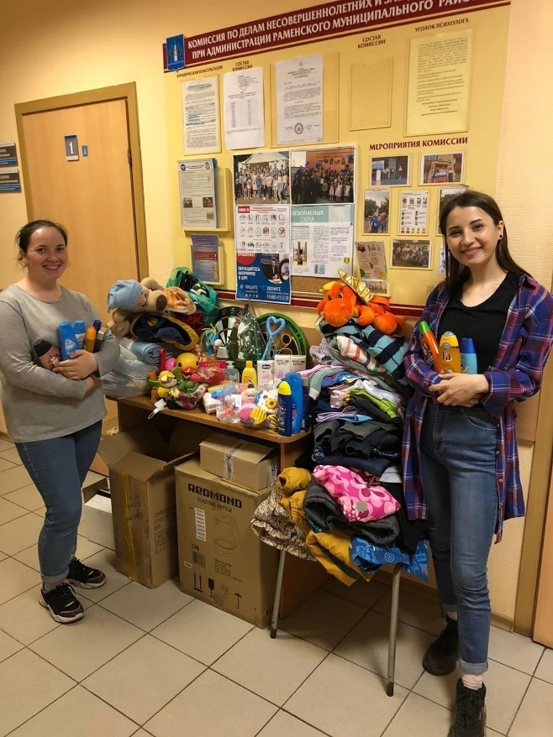
Цель
Цель проекта - популяризация благотворительности, как доступного способа участвовать в жизни общества, не только взрослым, но и детям и молодёжи. Улучшение качества жизни и поддержка в кризисной ситуации нуждающихся людей, за счет оказания им помощи.
Развивать и поддерживать социальные инициативы, направленные на приобретение практического опыта посредством участия в планировании и проведении социально значимых акций.
ПРОЕКТ
УВЕЛИЧИВАЕТ количество граждан, вовлеченных в волонтерскую деятельность
СОЗДАЕТ условия для воспитания гармонично развитой и социально ответственной личности
СНИЖАЕТ уровень бедности

Slide 4
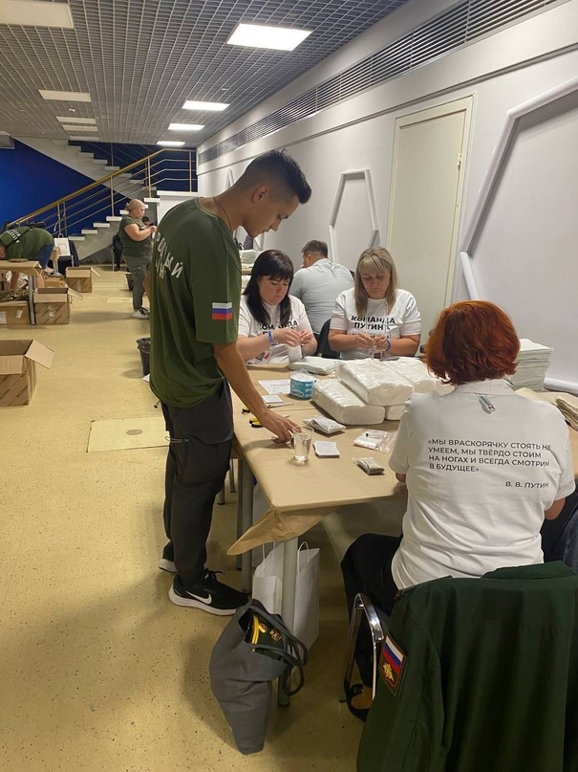
УНИКАЛЬНОСТЬ ПРОЕКТА
Те кому мы помогли не уходят после решения проблемы, а присоединяются к нам и помогают сегодня другим!
МЕХАНИКА РЕАЛИЗАЦИИ ПРОЕКТА
Мы вышли за рамки города и даже региона. Мы нашли своих в разных уголках страны. Люди, которые к нам присоединяются говорят: «Мы и раньше могли помогать и помогали, но теперь мы нашли родственную душу и работаем вместе!» У нас появились партнеры. И тут не бывает помощи большой или маленькой. Есть гуманитарная миссия: продукты, одежда, а есть человеческая- наставничество, когда мы помогаем встать на ноги и найти путь в жизни.

Slide 5
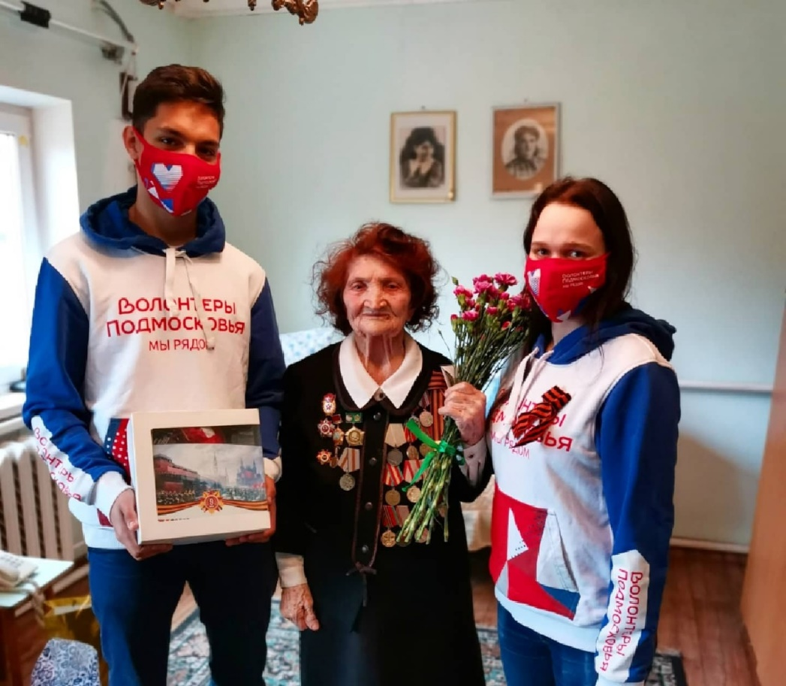
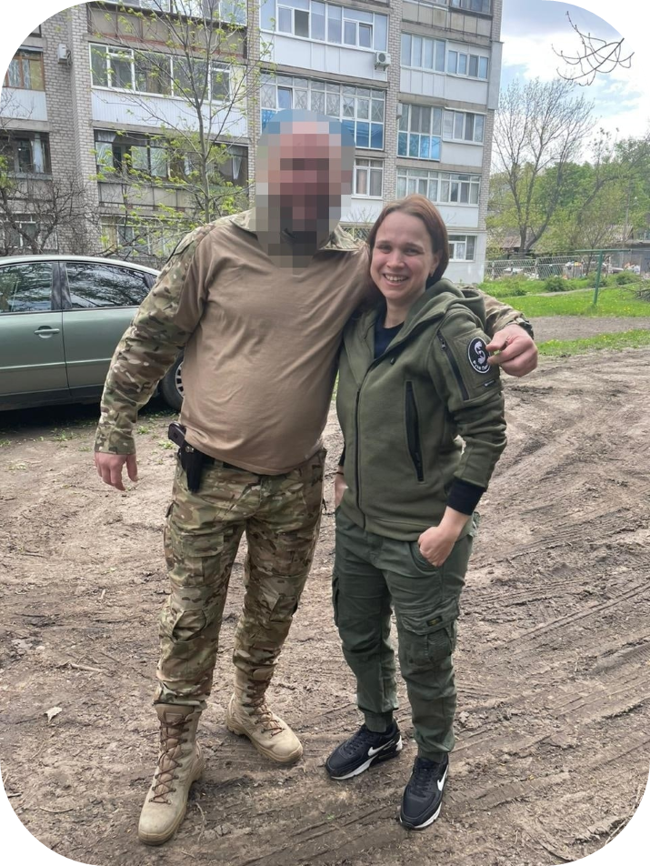
ОСНОВНЫЕ РЕЗУЛЬТАТЫ ПРОЕКТА
Количественные результаты
Продуктовые наборы: 2021 г. – 110 шт., 2022 г. – 552 шт., 1 квартал 2023 г. – 312 шт.
Помощь получили: в 2021 г. – 152 семьи,
в 2022 г. – 256 семей
43 гуманитарные миссии на территорию ЛНР и ДНР
Качественные результаты
Снижение количества семей, нуждающихся в помощи государства, состоящих на различных видах учета субъектов системы профилактики.
Рост количества несовершеннолетних, вовлеченных в культурно-общественную деятельность.
Вовлечение граждан в благотворительную деятельность повышает социальную ответственность общества.

Slide 6
За каждым обращением, звонком стоит человеческая жизнь. А человек - это главная ценность!
Контактные данные:
Гелевера Эльвира Витальевна
тел. 8-(985)-742-91-01
vk.com/ram_pomoshch
t.me/ryka_pomoshchi

Slide 7
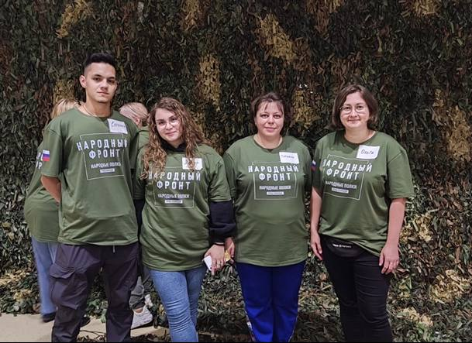
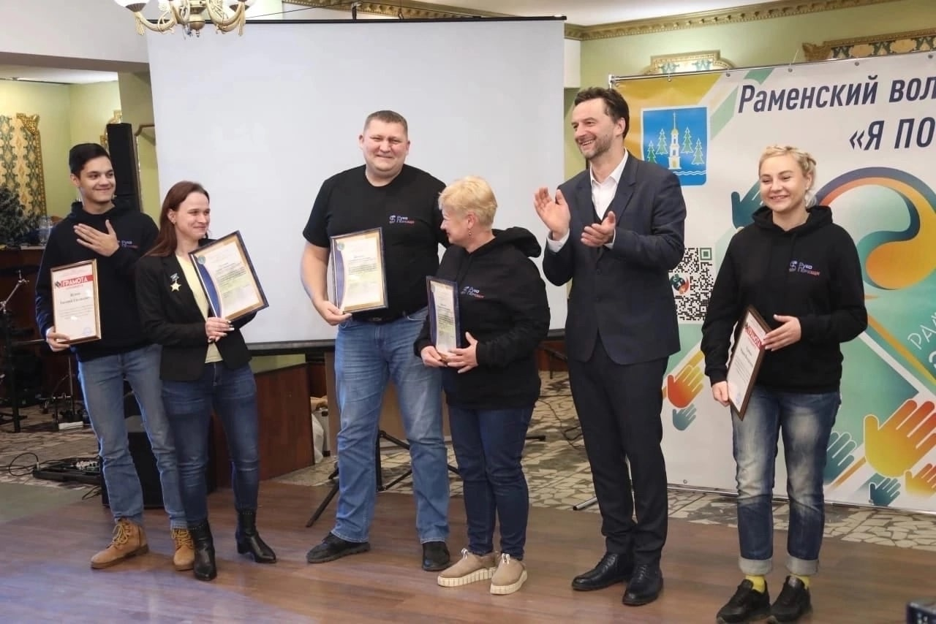
СПАСИБО ЗА ВНИМАНИЕ!

